Slide 1
Zum Zusammenspiel von Textsorten- und Kulturspezifika in der Übersetzung von Weinbesprechungen
Translata III
Universität Innsbrück
Laurent GAUTIER, Prof. Dr., Centre Interlangues Texte Image Langage (UBFC, EA 4182)
Matthieu BACH, Doktorand, Centre Interlangues Texte Image Langage (UBFC, EA 4182)

Slide 2
Gliederung
Kontext
Fragestellung
Korpus
Methodologie
Diskussion
Rück- und Ausblick

Slide 3
1. Kontext
Climats de Bourgogne > Aufnahme in die Liste des UNESCO-Weltkulturerbes der Menschheit (im Juli 2015)
Université de Bourgogne > Gründung einer öffentlichen Interessensgruppe Bourgogne Vigne et Vin > Forschungsimpulse aus geisteswiss. Disziplinen (Geschichte, Informations- und Kommunikationswiss., Linguistik) > Maison des Sciences de l’Homme (USR CNRS-uB 3516)
Laurent Gautier (Prof. Dr., uB) > Projekte „Mineralität“ / „OenoLex Bourgogne“ + Gautier/Lavric (Hg) 2015 > Projekt Word4Wines + Dissertationen

Slide 4
Bach (2017), Prototypicité dans les discours de vente du vin. Étude contrastive français-allemand en Bourgogne et Rhénanie-Palatinat [Masterarbeit]
+ Dissertation: Prototypische Text-Bild-Werbungen im Weinverkauf. Analyse eines multimodalen Diskurses und seiner Rezeption
Gautier/Bach 2017a,b: Interesse für Äquivalenz im Ü-Prozess mit terminologischem Ansatz

Slide 5
Weinbesprechungen stellen für Weinliebhaber – aber auch für Winzer und Weinhändler – eine wichtige Informationsquelle dar, um Wein zu kaufen bzw. zu bewerben (Gautier/Lavric (Hg) 2015)
Wein-Textsorte: Unterschiedliche Ausprägungen
Mit den neuen Medien erfahren diese Textsorte eine Art Renaissance durch Blogs, Foren oder auf den Verkaufswebseiten
Vor dem Hintergrund einer Globalisierung des Weinhandels werden diese Texte immer öfter übersetzt
Bedarf an kontrastiven angewandten textsortenorientierten Arbeiten

Slide 6
2. Fragestellung
ABER: kulturelle/kulturspezifische Dimension immer mit gegeben (Boutaud 2015; Bach 2017), die über rein terminologische Aspekte hinausgeht
⇒ Weinbesprechungen sind das Ergebnis von Diskurstraditionen, welche in jeder Sprache und Kultur Spuren im Text hinterlassen
Die Reflexion über die (funktionale) Textsortenäquivalenz in der Übersetzung kann also anhand dieser Textsorte um viele Dimensionen bereichert werden
Wie können diese Dimensionen den Übersetzungsprozess überwinden?

Slide 7
3. Korpus
Kombination von 2 ad-hoc-Korpora: parallele Bitexte + originale Texte in beiden Sprachen (Teubert, 1996)
Manueller Abruf digitaler Texte von Online-Weinhändlern
Deutsch-französische Texte
200 + 200 = 400 Weine 31 000 + 37 000 = 68 000 Wörter
Struktur: Name + Herkunft + Vorstellung und/oder Verkostungsnote

Slide 8
Vergleichbares Korpus
Originale vergleichbare Texte (Teubert 1996) in beiden Sprachen
Vicampo (De)
Deutsch
Französisch
Vinatis (Fr)
Deutsch
Französische Weine (4 787 Wörter)
Deutsche Weine (2 651 Wörter)
Französische Weine (3 282 Wörter)
Deutsche Weine (2 069 Wörter)
Französische Weine (4 407 Wörter)
Französisch
Deutsche Weine (3 724 Wörter)
Französische Weine (5 839 Wörter)
Deutsche Weine (4 321 Wörter)

Slide 9
Paralleles Korpus
Parallele Bi-Texte (Teubert 1996)
Jacque's (De)
Vinexus (De)
Wine in Black (De)
Deutsch
Deutsche Weine (1 474 Wörter)
Französische Weine (1 344 Wörter)
Deutsch
Deutsche Weine (2 863 Wörter)
Deutsch
Deutsche Weine (12 638 Wörter)
Französische Weine (12 311 Wörter)
Cavissima (Fr)
Lavinia (Fr)
Millesima (Fr)
Französisch
Französische Weine (1 861 Wörter)
Französisch
Französische Weine (1 941 Wörter)
Französisch
Französische Weine (4 556 Wörter)

Slide 10
4. Methodologie
Texte > Textsorte > Textmuster (Fix 2008)
Trichterförmige Drei-Ebenen-Analyse
Handlungstypen (nach Motsch zit. in Fix 2008: 66)
Propositionaler Inhalt (nach von Polenz 2008)
Stilistisch-formulative Grundelemente

Slide 11
Texte > Textsorte > Textmuster (Fix 2008) + Gautier (2009)
Trichterförmige Vier-Ebenen-Analyse
Handlungstypen (nach Motsch zit. in Fix 2008: 66)
Propositionaler Inhalt (nach von Polenz 2008)
Modus der Informationsstrukturierung (nach Gautier 2009)
Stilistisch-formulative Grundelemente

Slide 12
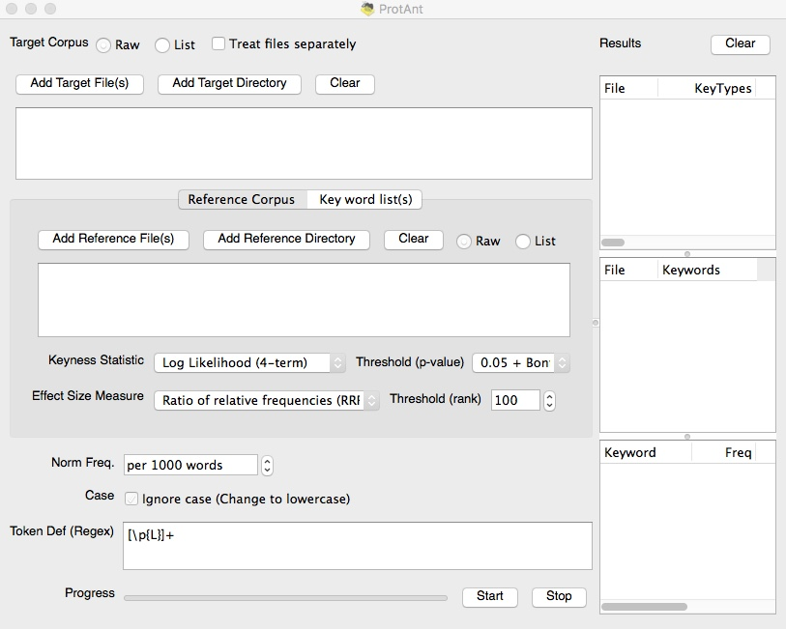
Korpuslinguistisch wird mit der Software ProtAnt (Anthony/Baker 2015, Anthony/Baker 2016) gearbeitet:

Slide 13
5. Diskussion
informieren / vorstellen / schätzen / benoten
TM-Ebene | Fr | De
E1 | informieren / vorstellen / schätzen / benoten
[vorstellen : Der Markus Pfaffmann Grauburgunder ] zeigt im Glas eine [schätzen : schöne, hellgelbe Farbe. In der Nase entfalten sich leicht kräutrige Noten, die frisch und jung anmuten.
Am Gaumen überzeugt uns der Grauburgunder mit anregenden Fruchtaromen, einer angenehmen Mineralität und lebendigen Frische. Das Finale dieses faszinierenden Weißweins ist knackig und voller Frucht, ] das macht ihn zum [informieren : idealen Begleiter zu frischen Salaten und Gemüsegerichten, wie z.B. zu frischem Spargel.]
Notes:
E1 : A l‘oral aller plus loin dans l‘explication avec les sous actes de paroles

Slide 14
informieren / vorstellen / schätzen / benoten
TM-Ebene | Fr | De
E1 | informieren / vorstellen / schätzen / benoten
E2 | handlung (Winzer) eigenschaft (Winzer) zustand (Wein) eigenschaft (Wein) zustand (Weingut)
Dieser Premiumwein ist ein wahres Schmuckstück für die Silvaner-Hochburg Franken: satte gelbe Frucht, florale und vegetabile Noten, harmonische Säure und großartiger Trinkfluss. Der Stolz der Schwane-Inhaberfamilie Pfaff!
Das renommierte VDP-Weingut Zur Schwane mit über 600 Jahren Weinbautradition verfügt über beste Lagen in Volkach und Escherndorf und wird vom Gault&Millau für seine “gute Kollektion” gelobt.
PREMIUMWEIN (Wein) WAHRES SCHMUCKSTÜCK (Wein)
SATTE GELBE FRUCHT (Wein)
HARMONISCHE SÄURE (Wein)
RENOMIERTE VDP-WEINGUT (Weingut) 600 JAHREN WEINBAUTRADITION (Weingut)
zustand (Wein)
eigenschaft (Wein)
zustand (Weingut)

Slide 15
informieren / vorstellen / schätzen / benoten
TM-Ebene | Fr | De
E1 | informieren / vorstellen / schätzen / benoten
E2 | handlung (Winzer) eigenschaft (Winzer) zustand (Wein) eigenschaft (Wein) zustand (Weingut)
E3 | Progression mit durchlaufendem Thema + Struktur: technisch-informative Elemente > Beschreibung(en) > Schätzung des Experts
RHEMA 1
RHEMA 2
RHEMA 3
RHEMA 4
RHEMA 5
Der Riesling weckt Erinnerungen an reife, gelbe Früchte und an knackige Pfirsiche. Beim Jungwein dominieren Apfel- und Aprikosentöne. Er besitzt viel Zitruspower, eine gut ausbalancierte Säure. Ein typischer Riesling, der in der Jugend eine blassgelbe, ins grünliche tendierende Farbe im Glas zeigt.
THEMA 1

Slide 16
informieren / vorstellen / schätzen / benoten
TM-Ebene | Fr | De
E1 | informieren / vorstellen / schätzen / benoten
E2 | handlung (Winzer) eigenschaft (Winzer) zustand (Wein) eigenschaft (Wein) zustand (Weingut)
E3 | Progression mit durchlaufendem Thema + Struktur: technisch-informative Elemente > Beschreibung(en) > Schätzung des Experts
E4 | Systematischer Vergleich und Tendenz zu Superlativ + rekursive lexikalisch-grammatische Muster (Gledhil/Kübler 2016: 76) ⇒ Fixiertheit (im Sinne von Gautier (Hg.) 2017) des Weindiskurs: s. auch Bach 2017: 138-142
Notes:
M

Slide 17
Kulturspezifisch indexierte Unterschiede
E1:
Mit Weinen wie diesem sorgt der Nachwuchswinzer von der Nahe schon jetzt für Aufsehen: volle Frucht, harmonische Säure, zarter Schmelz und saftiger Abgang. Die Kreuznacher Narrenkappe bringt wegen der speziellen Bodenzusammensetzung besonders spannende, elegante Weine hervor. Diese trockene Spätlese ist ein echter Preis-Genuss-Kracher!
E4 : FR > Wein/Essen-Kombination DE > Wein/Essen-Kombination + ideale Zeit der Verkostung
Vous venez de trouver la bouteille à ramener chez des amis pour un apéritif ou accompagner le dessert !
Dieser trockene Grauburgunder feinster Machart ist der perfekte Begleiter für kurzweilige Abende und lange Nächte!
---------
E3: identische Linearisierung auf beide Sprache
informieren (Geschmacksangabe) nur für deutsche Notizen über deutsche Weine
Notes:
Mais ce n‘est pas aussi simple puisqu‘il est aisé d‘isoler des traits distinsctifs pour chaque discours

Slide 18
Textmustervermischung
(Fix 2011: 77)
Mindestens zwei unterschiedliche Textmuster:
Weinverkostungs- & Weinverkaufstextmuster
La cuvée "Haut de gamme" du Château Puech-Haut se montre puissante et onctueuse à la fois. On apprécie déjà ses notes de griotte, d’olive noire et d’épices, sa bouche, dense, généreuse et soyeuse. N'ayez pas peur d'oublier quelques bouteilles dans un coin de votre cave, votre patience sera largement récompensée....
Alles, was man braucht, ist solch ein Riesling! Das haben Alexander und Martin Bauer nicht nur begriffen, sondern auch herrlich auf den Punkt gebracht – im Design wie beim Wein! No other drugs needed! Jetzt im neuen Jahrgang 2016! [...] Geprägt vom kargen Kalkterroir, das sich in die saftige Riesling-Frucht einschreibt, zeigt er Quitte, Apfel und Pfirsich im Bouquet, rockt den Gaumen mit Mineralität, Frucht und Frische und legt einen Nachhall hin, der einfach nur süchtig macht
+ Geschichte?
Le Vieux Château Certan est le plus ancien cru connu de la commune de Pomerol. Sa fondation remonte au XVIème siècle, lorsque s'y installa venant d'Ecosse, la famille Demay. Acquis en 1924 par Georges Thienpont, négociant en vins à Etikhove en Belgique, le domaine est exploité depuis 1957 par la société civile que forment ses héritiers. Le vignoble du Vieux Château Certan, d'un seul tenant, est situé au milieu du plateau de Pomerol mondialement réputé pour ses grands crus.
Die Weinbergslage Schlossberg ist nach der Burg Ehrenfels genannt, die bei ihrer Erbauung 1211 eher wie ein Schloss daher kam als eine mittelalterliche Burg. Der Schlossberg ist nicht nur die steilste, sondern auch die berühmteste Lage des Rheingaus. Knapp 39 Hektar Rebstöcke umfasst der Schlossberg.

Slide 19
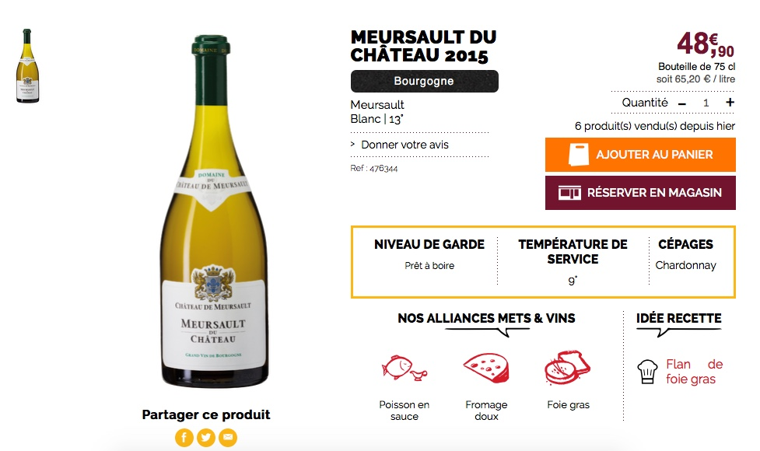
Neue KommunikationsFormen
Weniger Text > mehr Piktogramme
Nur Deskriptoren (s. Gautier/Bach 2017a,b)
Unterschiedliche Informationen, die von nationalem bzw. regionalem Weinrecht abhängig sind

Slide 20
6. Aus- und Rückblick
Ein TM für den Weinverkaufsdiskurs auf Französisch und auf Deutsch
Kulturspezifische Variationen
Ähnlichkeiten mit mündlichen Weinverkaufsdiskursen (s. Bach 2017) ⇒ Ein multimodales TM für diesen Diskurs?
Übersetzung in sensorischen Diskurs:
Verbindung unterschiedlicher sensorischer Erfahrungen in der Sprache
Wichtige kulturelle Kennzeichnung (Cayot/Gautier/Soubrier 2009)
⇒ kreatives Teil der Übersetzungsarbeit

Slide 21
Desiderata
Multimodales Korpus
Protagonisten evaluieren die Sprache: s. “Mineralität“ mit Leitfaden-Interviews von Winzern
Erweiterung der Objekt-Sprachen
mit einer weniger ausgeprägten Wein-Kultur (z.B. Skandinavische Sprachen)
mit Weinen aus der Neuen Welt (Chile, Südafrika, usw.)
⇒ Unmögliche Übersetzung?

Slide 22
Danke!
Laurent GAUTIER, Prof. Dr., Centre Interlangues Texte Image Langage (UBFC, EA 4182)
laurent.gautier@ubfc.fr
Matthieu BACH, Doktorand, Centre Interlangues Texte Image Langage (UBFC, EA 4182)
matthieu_bach@etu.u-bourgogne.fr

